Slide 1

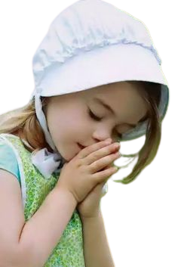

성령 하나님 나를
만지소서 상하고
깨어진 지친 나를

Slide 2

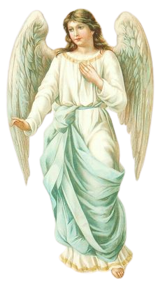
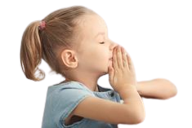
새롭게 하소서
성령의 바람 시들은
내 영 살리소서

Slide 3
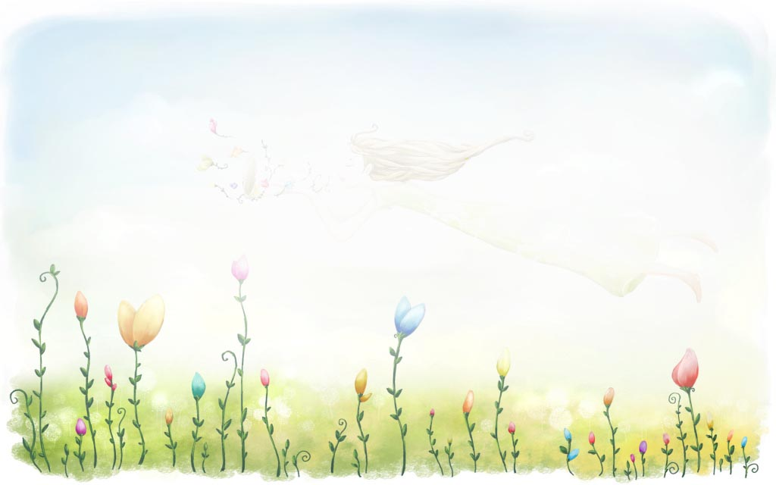
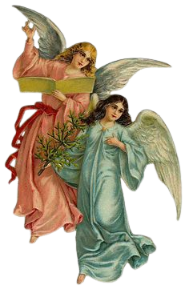
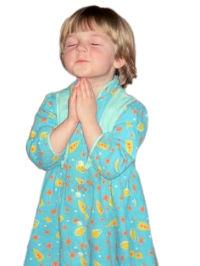
성령 하나님 이 땅
고치소서 죄악의
어둠속 헤매는 우리

Slide 4

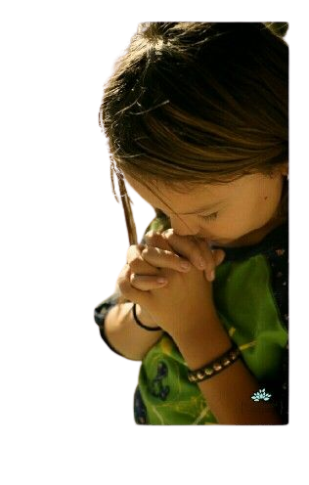

태워 주소서 성령의
불로 세상 헛된 맘
태우소서

Slide 5


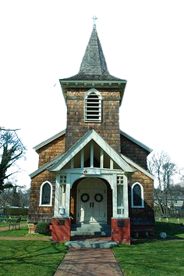
임하소서 성령
하나님이시여 지금
이곳에 임하소서

Slide 6

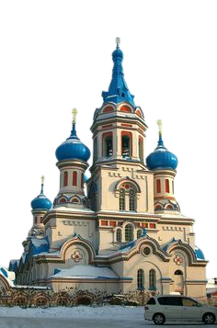
바람처럼 불처럼
성령이여 임하소서-

